Slide 1
Caractéristiques des photons
Grandeur | Expression
Vitesse | c
Masse | $$m=0$$
Energie | $$E=hν=ℏω$$
Impulsion | $$\vec{p}=\frac{hν}{c}= ℏ\vec{k}$$
Spin | $$S= ±1$$
Moment cinétique | $$L= ±ℏ$$

Slide 2
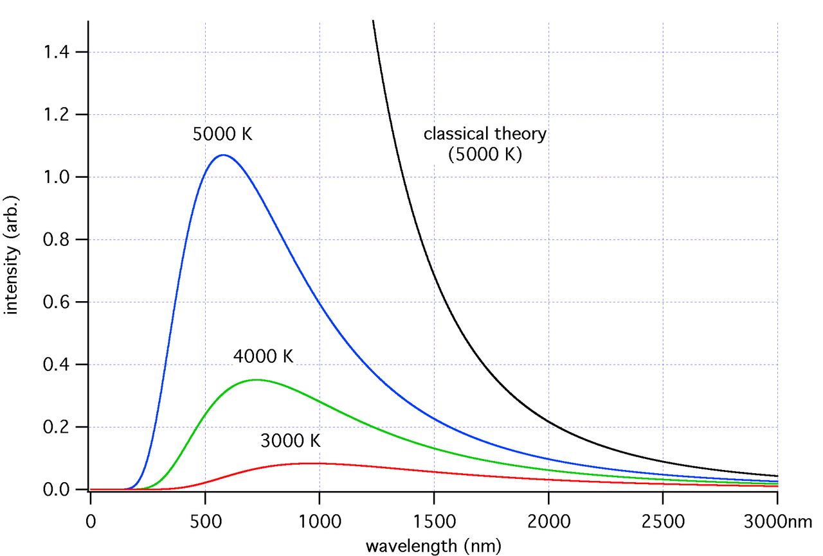
Rayonnement du corps noir

Slide 3
Effet photoélectrique

Slide 4
Effet photoélectrique

Slide 5
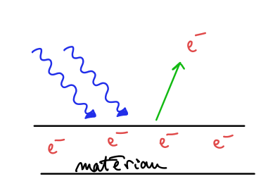
Effet photoélectrique

Slide 6
Expérience de Millikan

Slide 7
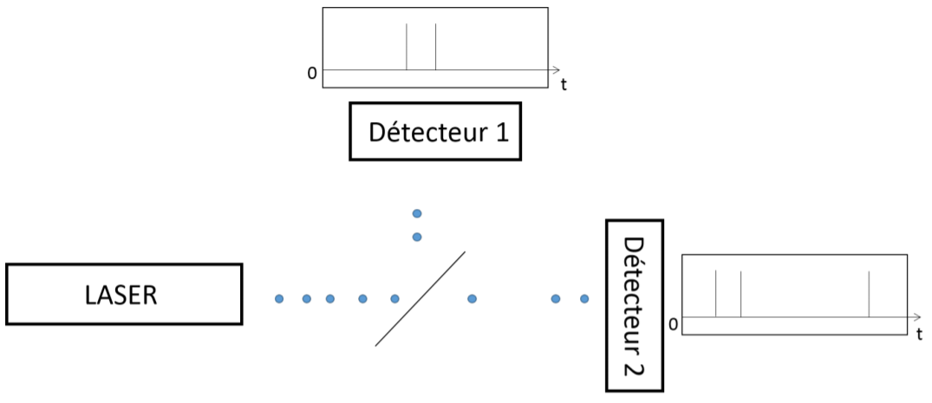
Insécabilité du photon : expérience de Hanbury Brown–Twiss
Source
Source: B. Blancon, V. Martos

Slide 8
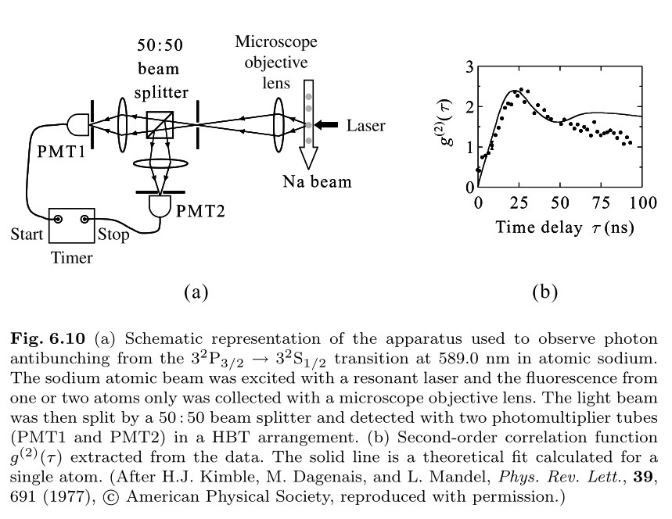
Insécabilité du photon : expérience de Hanbury Brown–Twiss
Source: Fox, Quantum optics

Slide 9
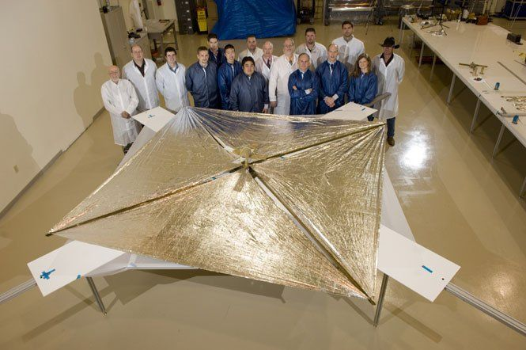
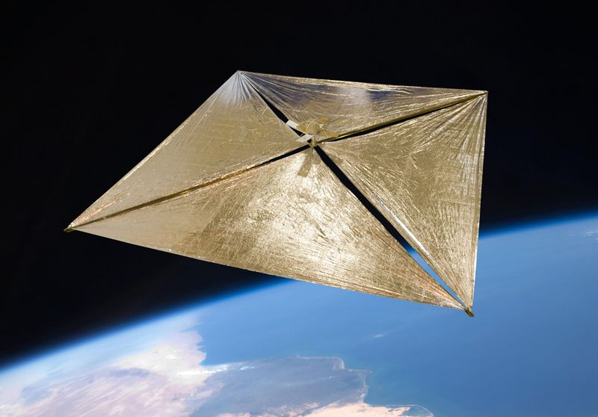
Voile solaire NanoSail-D2
Ordre de grandeur : surface de 10$m^{2}$, poussée de 0.1 mN.

Slide 10
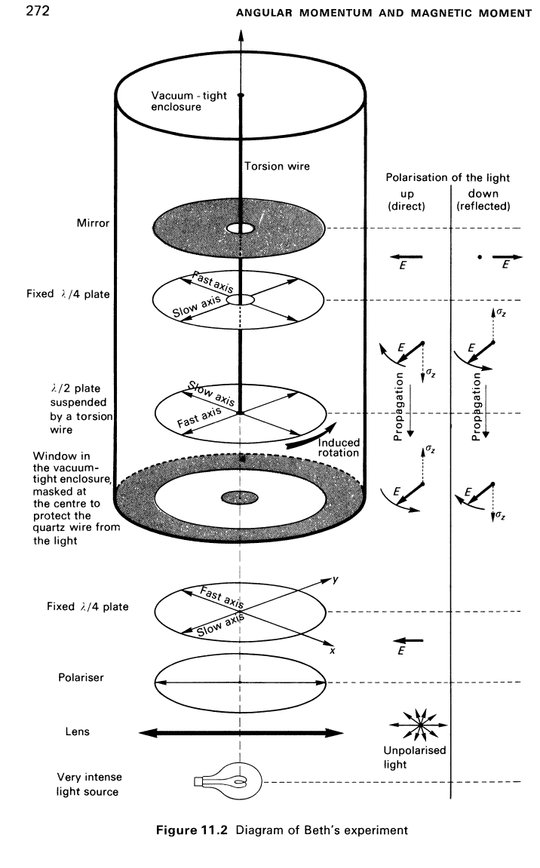
Expérience de Bethe
Source: Cagnac, physique atomique

Slide 11
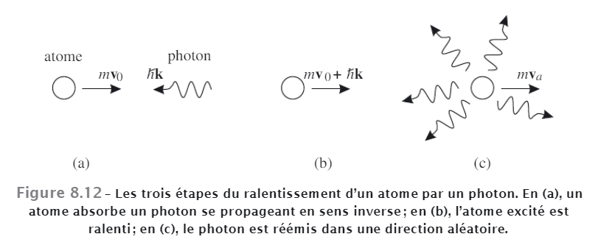
Refroidissement Doppler
Source: Dangoisse

Slide 12
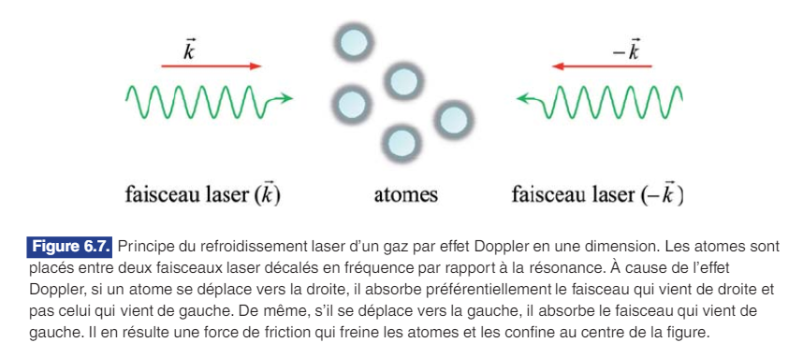
Refroidissement Doppler
Source: LE LASER, Fabien Bretenaker, Nicolas Treps

Slide 13
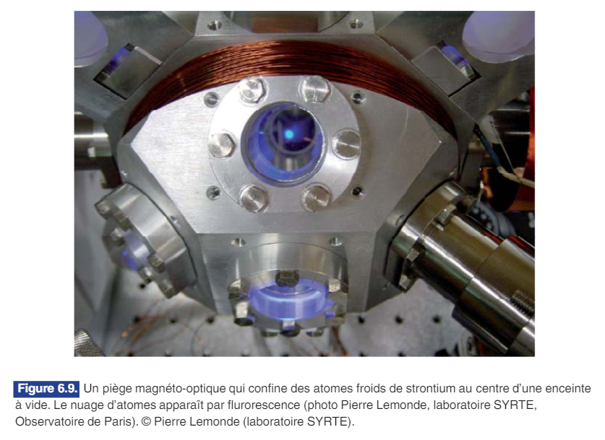
Piège magnéto-optique
taille du nuage d’atomes: 1 mm
Source: LE LASER, Fabien Bretenaker, Nicolas Treps

Slide 14
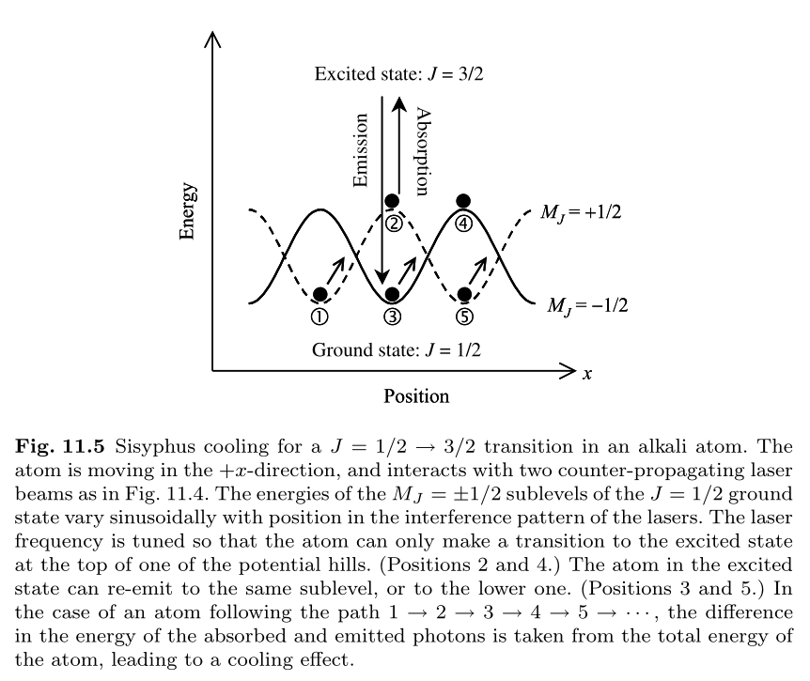
Sisyphus cooling

Slide 15
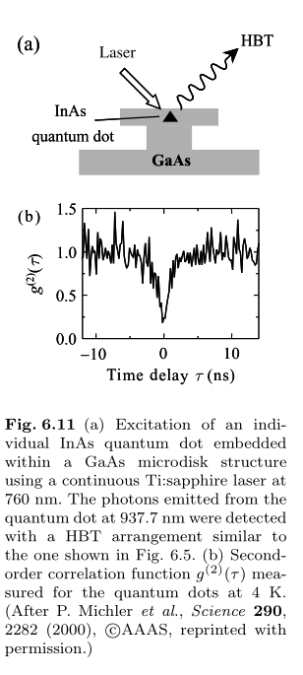
Annexe: Insécabilité du photon : expérience de Hanbury Brown–Twiss
Source: Fox, Quantum optics

